Slide 1
Церебролизин в ОИТ Церебролизин в условиях ОИТ & COVID-19 Июнь 2020

Slide 2
5 аспектов действия Церебролизина при COVID-19
Предотвращает смертельные случаи, уменьшая выброс цитокинов и полиорганную недостаточность у пациентов с Covid-19
Противодействует развитию осложнений:
Острый респираторный дистресс-синдром
Фиброз лёгких
Эффективное лечение Covid-19 индуцированного инсульта
Подавляет распространение вируса
Уменьшает вирусную нейроинвазию

Slide 3
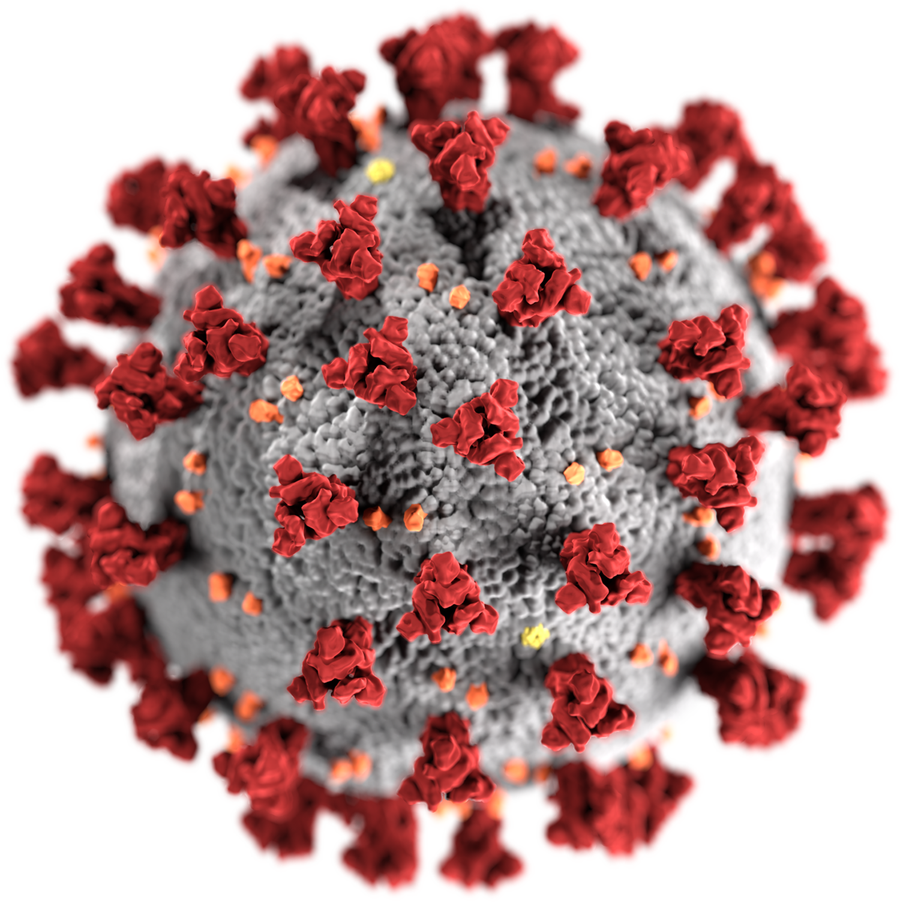
Патогенез Covid-19
Covid-19 запускает активацию интерферона гамма, повышаея уровень экспрессии АПФ2 (клеточный рецептор для частиц вируса Covid-19)
Гиперреакция иммунной системы, массовый выброс цитокинов
Иммунные клетки начинают атаковать собственную ткань (особенно рецепторы АПФ2)
Распространение
вируса
Выброс
цитокинов
Инсульт
Фиброз
лёгких
ОРДС
Нейроинвазия
Искусственная вентиляция лёгких
Пневмония
Фиброз лёгких при образовании рубцов в процессе заживления
Нарушения в работе свертывающей системы крови приводят к тромбообразованию, увеличивая риск ишемического инсульта даже у молодых пациентов
Мишенью вируса Covid-19 является также центральная нервная система
Симптомы: потеря запаха и вкуса, головная боль, тошнота…
Пациенты нуждаются в инвазивной вентиляции лёгких в ОРИТ, что приводит к когнитивным нарушениям, деменции и ПТСР

Slide 4
Эффекты Церебролизина
Снижает повышенные уровни интерферона гамма и других провоспалительных цитокинов → понижает регуляцию АПФ2 → подавляет репликацию Covid-19
Подавление
репликации
вируса
Подавление
выброса
цитокинов
Снижает уровень провоспалительных цитокинов (TNF-alpha, MIP1alpha, IL-2, CCL5 and Cxcl10), повышает уровень противовоспалительных цитокинов и нейротрофических факторов (IL-10, Gro alpha, CXCL1, CXCL12, NGF, IGF-1, BDNF and VEGF)
Virus amplification
Уменьшение
развития
Фиброза лёгких
Cytokine Storm
Stroke
Lung fibrosis
Благоприятные
Эффекты при
инсульте
Neuro- invasivness
ARDS
Церебролизин активирует SHH →
активация tPA → фибринолизис →
Уменьшение развития фиброза лёгких →
SHH индуцируется в эндотелиальных клетках, способствуя фибринолизу
Быстрое восстановление после инсульта
Более эффективная ранняя реабилитация
Достоверное снижение смертности
Уменьшение
неврологических
повреждений
Уменьшение когнитивных
нарушений
Уменьшает нейровоспаление
Одновременно усиливает нейропластичность и нейрогенез
Уменьшает симптомы деменции
Снижает депрессию
Положительный эффект при ПТСР

Slide 5
 | Осложнения при COVID-19 |  | Эффекты Церебролизина
Выброс цитокинов | У пациентов с тяжелой клинической картиной, иммунная система может остро реагировать → усиливаются воспалительные процессы | Вирус связывается с ферментом АПФ2, проникая в эпителий респираторного тракта и сосудов, вызывает «цитокиновый шторм», усиливая проницаемость сосудистой стенки, отек, запуская каскад гиперкоагуляции | Церебролизин подавляет выброс цитокинов несколькими способами | Церебролизин снижает уровень провоспалительных цитокинов (TNF-alpha, MIP1alpha, IL-2, CCL5 and Cxcl10) Повышает уровень противовоспалительных цитокинов и нейротрофических факторов (IL-10, Gro alpha, CXCL1, CXCL12, NGF, IGF-1, BDNF and VEGF) Снижает регуляцию провоспалительных цитокинов (IFN gamma, IL-12, IL-18 and IL-12p70)
ОРДС (острый респираторный дистресс-синдром) | Пациенты нуждаются в инвазивной вентиляции лёгких в ОРИТ – механическая вентиляция | Длительные когнитивные нарушения после критических состояний Пациенты с ОРДС имеют высокий риск когнитивных нарушений и деменции не зависимо от из возраста | Церебролизин уменьшает когнитивные нарушения | Уменьшает симптомы деменции Снижает депрессию Положительный эффект при ПТСР
Распространение вируса | Covid-19 вызывает иммунный ответ, включающий повышенную регуляцию интерферона гамма | Повышенная экспрессия интерферона гамма повышает уровень АПФ 2 в клетках респиратороного эпителия и кровеносных сосудов | Церебролизин помогает как на ранних стадиях заболевания, так и на протяжении всего периода быстрого распространения вируса у пациента | Снижает повышенные уровни интерферона гамма и других провоспалительных цитокинов → Понижает регуляцию АПФ2 → Подавляет репликацию Covid-19
Инсульт | Covid-19 способствует свёртыванию крови | Повышение риска ишемического инсульта даже у молодых пациентов | Положительное воздействие на пациентов с инсультом | Быстрое восстановление- до трёх недель после инсульта Более эффективная ранняя реабилитация Достоверное нижение смертности
Фиброз лёгких | Повреждение лёгких при механической вентиляции | Разрушение структуры легочной ткани Вызывает легочное воспаление Фиброз лёгких при образовании рубцов в процессе выздоровления | Церебролизин уменьшает развитие фиброза лёгких | Церебролизин активирует SHH → tPA активирует фибринолиз → Уменьшает последствия фиброза лёгких → Более того, SHH индуцируется в эндотелиальных клетках, способствуя растворению фибрина
Нейроинвазия | Мишенью Covid-19 является также Центральная нервная система | Неврологические симптомы: Потеря запаха и вкуса Головная боль, тошнота, рвота Повреждение кардио-респираторного центра в стволе головного мозга | Церебролизин обладает способностью уменьшать неврологическое повреждение | Уменьшает нейровоспаление Одновременно усиливает нейропластичность и нейрогенез

Slide 6
Литеритура
1 | Poissy, J., et al., Pulmonary embolism in COVID-19 patients: awareness of an increased prevalence. Circulation, 2020.
2 | lok, F.A., et al., Confirmation of the high cumulative incidence of thrombotic complications in critically ill ICU patients with COVID-19: An updated analysis. Thrombosis research, 2020.
3 | Oxley, T.J., et al., Large-Vessel Stroke as a Presenting Feature of Covid-19 in the Young. New England Journal of Medicine, 2020. 382(20): p. e60.
4 | Helms, J., et al., Neurologic Features in Severe SARS-CoV-2 Infection. New England Journal of Medicine, 2020.
5 | Bornstein, N.M., et al., Safety and efficacy of Cerebrolysin in early post-stroke recovery: a meta-analysis of nine randomized clinical trials. Neurological Sciences, 2018. 39(4): p. 629-640.
6 | Heiss, W.-D., et al., Cerebrolysin in patients with acute ischemic stroke in Asia: results of a double-blind, placebo-controlled randomized trial. Stroke, 2012. 43(3): p. 630-636.
7 | Previgliano, I.J., B. Andres, and P.J. Ciesielczyk, Long-term Cognitive Impairment after Critical Illness–Definition, Incidence, Pathophysiology and Hypothesis of Neurotrophic Treatment. EUROPEAN NEUROLOGICAL REVIEW, 2015. 10(2): p. 195-203.
8 | Sasannejad, C., E.W. Ely, and S. Lahiri, Long-term cognitive impairment after acute respiratory distress syndrome: a review of clinical impact and pathophysiological mechanisms. Critical Care, 2019. 23(1): p. 352.
9 | Kotfis, K., et al., COVID-19: ICU delirium management during SARS-CoV-2 pandemic. Critical Care, 2020. 24(1): p. 1-9.
10 | Jackson, J.C., et al., Depression, post-traumatic stress disorder, and functional disability in survivors of critical illness in the BRAIN-ICU study: a longitudinal cohort study. The lancet Respiratory medicine, 2014. 2(5): p. 369-379.

Slide 7
Литеритура
11 | Pandharipande, P.P., et al., Long-Term Cognitive Impairment after Critical Illness. New England Journal of Medicine, 2013. 369(14): p. 1306-1316.
12 | Tembo, A.C., The experience of cognitive impairment in critically ill patients in and beyond intensive care: findings from a larger phenomenological study. Journal of Nursing, 2015. 2(1): p. 1.
13 | Wang, Y., et al., Temporal changes of CT findings in 90 patients with COVID-19 pneumonia: a longitudinal study. Radiology, 2020: p. 200843.
14 | Zhang, P., et al., Long-term bone and lung consequences associated with hospital-acquired severe acute respiratory syndrome: a 15-year follow-up from a prospective cohort study. Bone Research, 2020. 8(1): p. 1-8.
15 | Brown, K.K., et al., The natural history of progressive fibrosing interstitial lung diseases. European Respiratory Journal, 2020: p. 2000085.
16 | Cabrera-Benitez, N.E., et al., Mechanical ventilation-associated lung fibrosis in acute respiratory distress syndrome: a significant contributor to poor outcome. Anesthesiology, 2014. 121(1): p. 189-198.
17 | Guekht, A.B., et al., Cerebrolysin in vascular dementia: improvement of clinical outcome in a randomized, double-blind, placebo-controlled multicenter trial. Journal of Stroke and Cerebrovascular Diseases, 2011. 20(4): p. 310-318.
18 | Iznak, A., et al., Comparative dynamics of EEG parameters in elderly depressive patients during monotherapy and combined therapy. Zhurnal nevrologii i psikhiatrii imeni SS Korsakova, 2016. 116(1): p. 47-50.
19 | Muresanu, D.F., et al., Efficacy and safety of cerebrolysin in neurorecovery after moderate-severe traumatic brain injury: results from the CAPTAIN II trial. Neurological Sciences, 2020.
20 | Alzoubi, K.H., A.M. Al-ibbini, and K.Q. Nuseir, Prevention of memory impairment induced by post-traumatic stress disorder by cerebrolysin. Psychiatry research, 2018. 270: p. 430-437.

Slide 8
Литеритура
21 | Zhang, L., et al., Sonic hedgehog signaling pathway mediates cerebrolysin-improved neurological function after stroke. Stroke, 2013. 44(7): p. 1965-1972.
22 | Ding, X., et al., The sonic hedgehog pathway mediates brain plasticity and subsequent functional recovery after bone marrow stromal cell treatment of stroke in mice. Journal of cerebral blood flow and metabolism : official journal of the International Society of Cerebral Blood Flow and Metabolism, 2013. 33.
23 | Akassoglou, K., et al., Tissue Plasminogen Activator–mediated Fibrinolysis Protects Against Axonal Degeneration and Demyelination after Sciatic Nerve Injury. The Journal of cell biology, 2000. 149(5): p. 1157-1166.
24 | F Muresanu, D., et al., A retrospective, multi-center cohort study evaluating the severity-related effects of cerebrolysin treatment on clinical outcomes in traumatic brain injury. CNS & Neurological Disorders-Drug Targets (Formerly Current Drug Targets-CNS & Neurological Disorders), 2015. 14(5): p. 587-599.
25 | Anton Alvarez, X., et al., Reduced TNF-α and increased IGF-I levels in the serum of Alzheimer's disease patients treated with the neurotrophic agent Cerebrolysin. International Journal of Neuropsychopharmacology, 2009. 12(7): p. 867-872.
26 | Shishkova, V., et al., An assessment of cerebrolysin effect on BDNF level in patients with post stroke aphasia depending on carbohydrate metabolism disorders. Zhurnal nevrologii i psikhiatrii imeni SS Korsakova, 2015. 115(5): p. 57-63.
27 | Alvarez, X.A., et al., Synergistic Increase of Serum BDNF in Alzheimer Patients Treated with Cerebrolysin and Donepezil: Association with Cognitive Improvement in ApoE4 Cases. International Journal of Neuropsychopharmacology, 2016. 19(6).
28 | Ubhi, K., et al., Cerebrolysin modulates pronerve growth factor/nerve growth factor ratio and ameliorates the cholinergic deficit in a transgenic model of Alzheimer's disease. Journal of neuroscience research, 2013. 91(2): p. 167-177.
29 | Zhang, Y., et al., Improvement in functional recovery with administration of Cerebrolysin after experimental closed head injury. Journal of neurosurgery, 2013. 118(6): p. 1343-1355.
30 | Mao, L., et al., Neurologic Manifestations of Hospitalized Patients With Coronavirus Disease 2019 in Wuhan, China. JAMA Neurology, 2020.

Slide 9
Литеритура
31 | Li, Y.C., W.Z. Bai, and T. Hashikawa, The neuroinvasive potential of SARS‐CoV2 may play a role in the respiratory failure of COVID‐19 patients. Journal of medical virology, 2020.
32 | Baig, A.M., et al., Evidence of the COVID-19 virus targeting the CNS: tissue distribution, host–virus interaction, and proposed neurotropic mechanisms. ACS chemical neuroscience, 2020. 11(7): p. 995-998.
33 | Mahmoudi, J., et al., Cerebrolysin attenuates hyperalgesia, photophobia, and neuroinflammation in a nitroglycerin-induced migraine model in rats. Brain Res Bull, 2018. 140: p. 197-204.
34 | Zeiler, S.R., et al., Abstract WP110: Spontaneous Motor Recovery After Cerebrolysin Treatment in a Mouse Model of Stroke. Stroke, 2018. 49(Suppl_1): p. AWP110-AWP110.
35 | Zhang, C., et al., Cerebrolysin enhances neurogenesis in the ischemic brain and improves functional outcome after stroke. J Neurosci Res, 2010. 88(15): p. 3275-81.
36 | Ziegler, C., et al., SARS-CoV-2 receptor ACE2 is an interferon-stimulated gene in human airway epithelial cells and is enriched in specific cell subsets across tissues. 2020.

